Slide 1
Kwaliteitskompas 2023
18 september 2024
Door: Harry, Marloes & Stan

Slide 2
Inhoud
Wat is kwaliteit?
Wat is het kwaliteitskompas?
Resultaten via 6 thema’s
Wat vind jij?

Slide 3
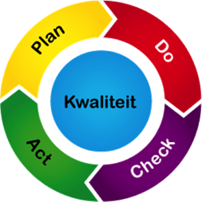
Wat is kwaliteit? (van zorg)
Goede zorg
Goed vastgelegd (opgeschreven)
Goed plannen (plan maken)
Goede zorgverlening (doen)
Staat open voor verbetering (check)
Verbeteren van de zorg (act)

Slide 4
Wat is het kwaliteitskompas?
Overzicht over kwaliteit bij Nedereind
Inspectie, controle
Hoe ziet de zorgverlening eruit?
Ervaringen cliënten en medewerkers
Aan de hand van verschillende thema’s
‘Wat gaat er goed?’ en ‘Wat kan beter?’
https://www.stichtingnedereind.nl

Slide 5
Waarom een kwaliteitskompas?
Verplicht vanuit de overheid
Kwaliteitskompas 2023-2028
Voorheen: kwaliteitskader 2017-2022
Controleren en verbeteren van de zorg
Inzicht voor de Inspectie Gezondheidszorg en Jeugd

Slide 6
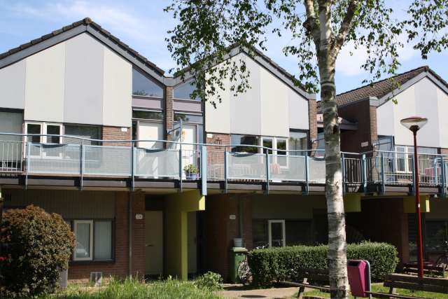
Algemeen
Nedereind is gestart in 2004
3 woonboerderijen, 16 huurlocaties
49 cliënten (eind 2023)
Zorg
WLZ (verblijf, volledig pakket thuis en modulair pakket thuis)
WMO (BV, BT, ambulant)
Jeugdzorg
Dagbesteding

Slide 7
Algemeen
In 2023 zijn 6 cliënten vertrokken (2 uit zorg, net als in 2022)
In 2023 zijn 9 nieuwe cliënten gekomen (net als in 2022)
Externe audit elk jaar
Controle kwaliteit: geen bevindingen, zelfs geen aanbevelingen)

Slide 8
Welke thema’s?
Cliënt
Gezondheid
Meedoen
Veiligheid
Medewerkers
Organisatie

Slide 9
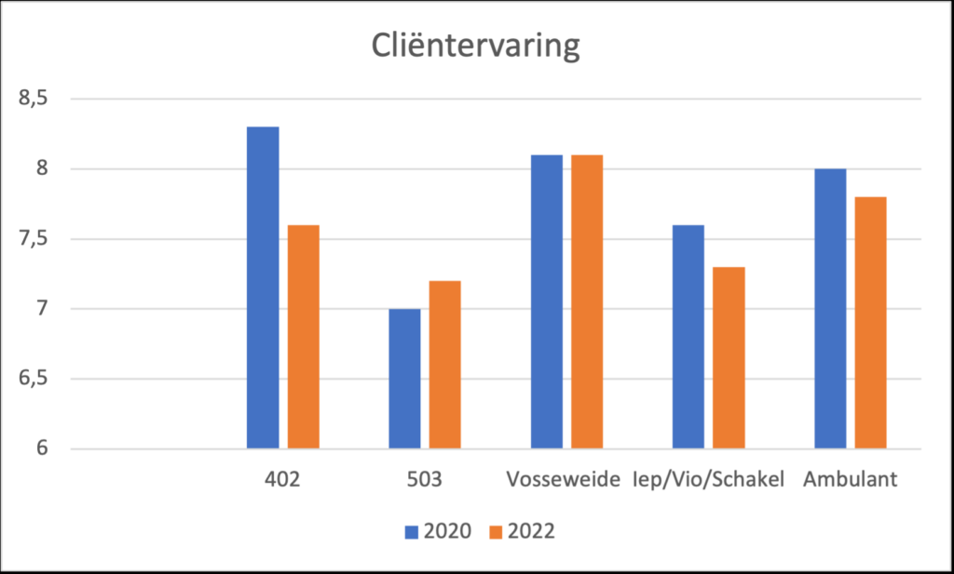
Cliënt
Cliënttevredenheid
402: 7,6
503: 7,2
Vosseweide: 8,1
Iep/Vio/Schakel: 7,4
Ambulant extern: 7,8
Gemiddeld:
2022 7,7 2020 7,8 2017 7,5

Slide 10
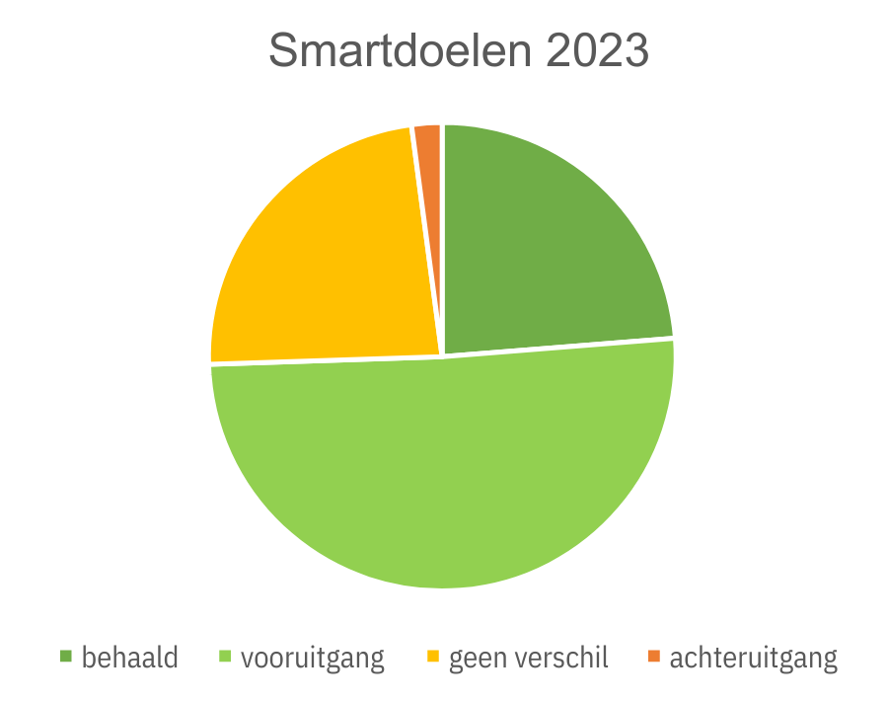
Cliënt
Smartdoelen
Grootste deel gaat vooruit
Ondersteuningsplannen
100% heeft een ondersteuningsplan
Cliëntenraad
Sinds april 2021 centrale cliëntenraad
De locaties 402/503/Iep&Vio hebben eigen bewonersoverleg

Slide 11
Gezondheid
Gezond eten
Doel: 5x in de week gezond eten (80% van de weken)
Gelukt op 402 (98%) én 503 (81% aantoonbaar, begin 2023 niet goed geregistreerd)

Slide 12
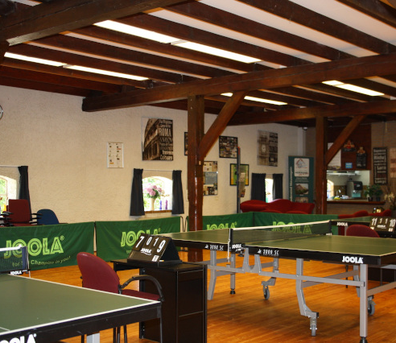
Gezondheid
Sporten
Doel: 50% cliënten sporten/bewegen minimaal 1 keer in de week
Bijna iedereen sport 1 keer per week. Op 402 67% (fors lager dan in 2022), op 503 91%.

Slide 13
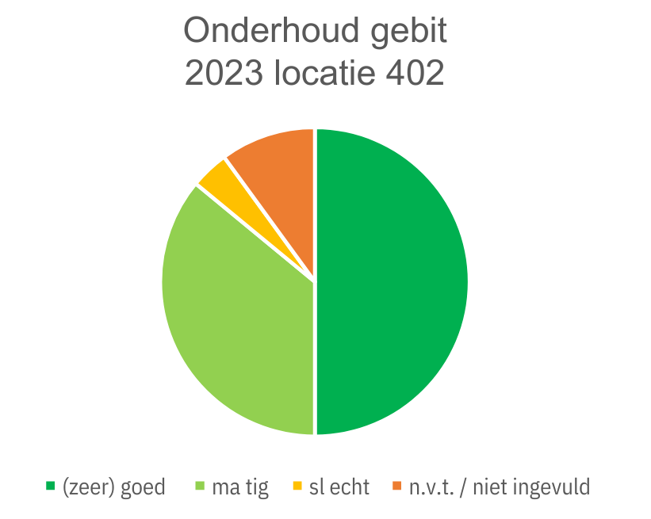
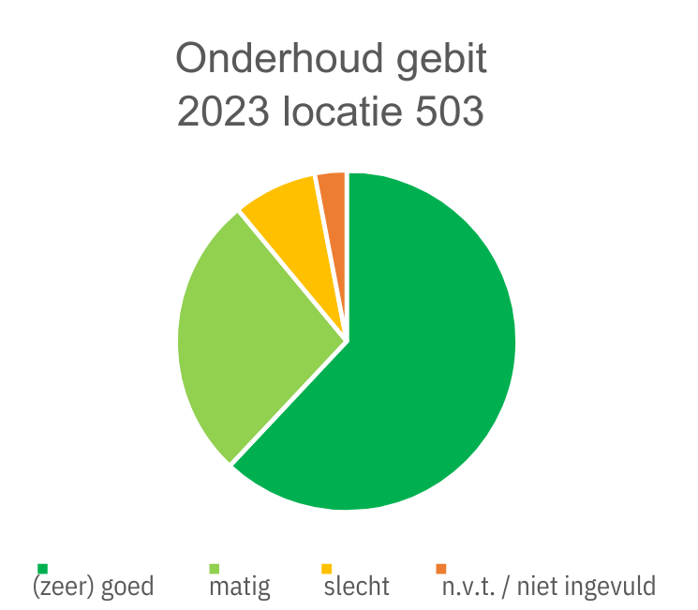
Gezondheid/Gebit
‘Niet ingevuld’ staat ook voor ‘niet van toepassing’
Totaal aantal registraties in 2023:
445 op 402
427 op 503

Slide 14
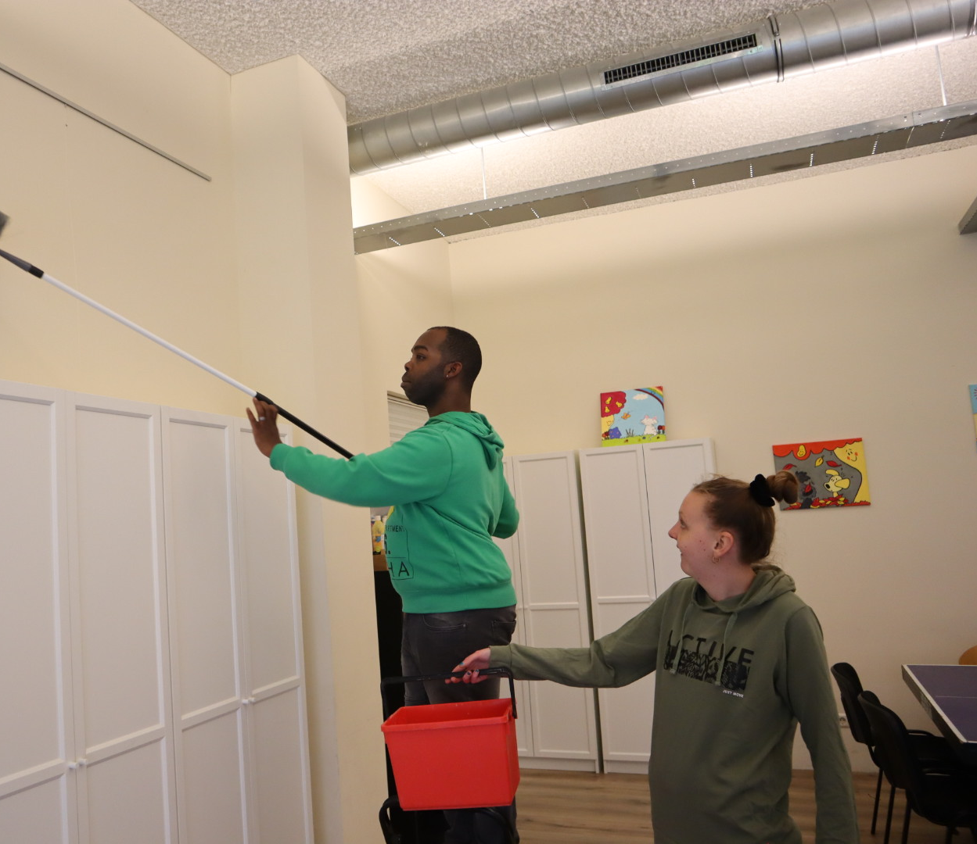
Meedoen
Netwerk en communicatie
Begeleiders kennen cliënten persoonlijk
Versterken netwerk (relaties met vrienden/familie
Participate & Go
Gestart 2018
Baan vasthouden
Buurtpleinen

Slide 15
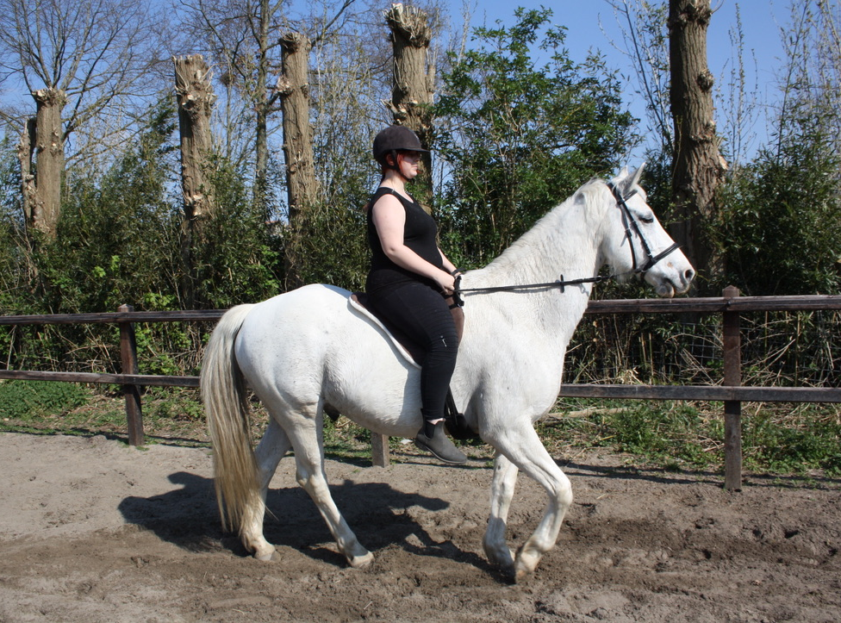
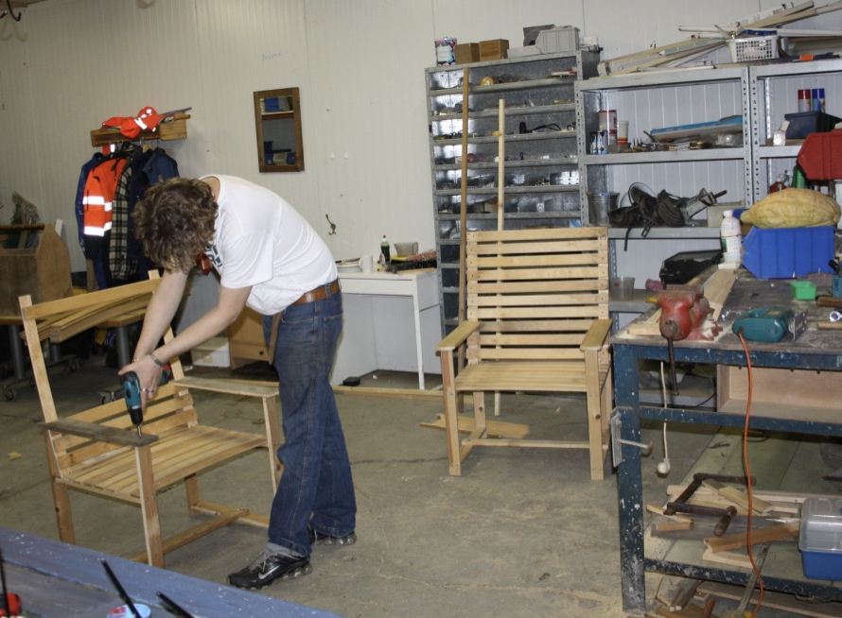
Meedoen
Dagbesteding
Dierenweides per 1/9/2023 gestopt
Paarden
Schoonmaken
Groenvoorziening
Houtbewerking

Slide 16
Veiligheid
Gezondheidsrisico’s cliënt
Risico-inventarisatie jaarlijks of bij verandering (verhuizing)
Veilig gebruik van medicatie
Maatregelen in verband met veiligheid

Slide 17
Medewerkers
Goede opleiding
Zorgopleiding, MBO/HBO/universiteit
Medewerkerstevredenheid
Elke 3 jaar
Ziekteverzuim
0,58% (4,33% incl. zwangerschapsverlof): laag vergeleken met andere zorgorganisaties (8,4% bron VGN: 2022-2 t/m 2023-1)
Gemiddeld 1,67% over de laatste 10 jaar

Slide 18
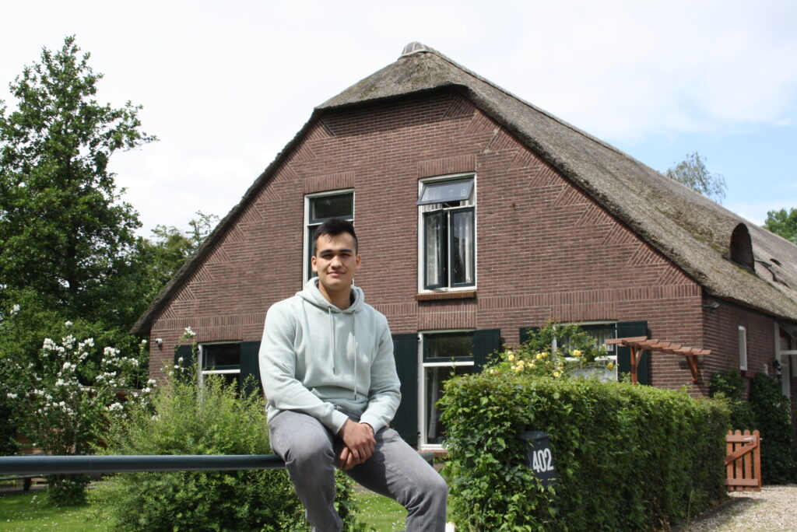
Medewerkers
“Dit werk is zo ontzettend afwisselend, waarbij geen een dag hetzelfde is. Zo wil je van alles plannen en dan loopt de dag toch weer net even wat anders”. (Audrey)
“Wat ooit begon als een leerzame HBO-stage, is uitgebloeid tot een werkplek waar ik elke dag met veel plezier naar toe ga. Binnen Nedereind werk je nauw samen met collega’s en kan je veel van elkaar leren”.(Riang)
“Wat ik het mooist vind aan het werk bij Nedereind, is dat je jongeren ziet groeien als mens. Dat je ze ondersteunt bij het vinden van hun plekje in de samenleving, die toch vaak hard voor hun is, en die veel veerkracht vraagt: dat vind ik betekenisvol werk”. (Lianne)

Slide 19
Organisatie
Geen klachten in 2023
20 gevoelens van onvrede op 402 en 13 gevoelens van onvrede op 503
Taken, afwas, schoonmaak en algemene boodschappen
Bezoek Inspectie over participatie (cliëntenraad / betrokken ouders)
Externe visitatie door Lister
Feedback vanuit
Raad van Toezicht
Ouders
Medewerkers
Cliëntenraad

Slide 20
Dilemma’s
Maatregelen versus vrijheid
Stadionfakkel in huis (maatregel)
Kansen en uitdagingen
Gaan we uitdagingen aan daar waar er een behoorlijke faalkans is?
Financieel beheer of eigen geld beheren
Familie wil het niet, maar bewoner wil op eigen benen en kan bijvoorbeeld huis verliezen

Slide 21
Campagne (nieuw personeel)
Via Facebook/Instagram (geen DPG meer)

Slide 22
Wat vind jij (1)?
Noodmedicatie
Standaard geregeld, ook de slaapwacht
Wat in het geval van nood? Reactie: er is sowieso een slaapdienst die gebeld kan worden)
Wc’s zijn vies (hoe op te lossen: taken gebeuren niet, slot op?) We gaan er een plan voor maken (402&503)
Zijn er nog steeds standaard afspraken voor nieuwe bewoners: antwoord is ja.
waarom de koelkast op 503 in de centrale ruimte is weggehaald
1) eten werd van elkaar gestolen (veel klachten), 2) energieverbruik, 3) neigt naar overbelasting e-netwerk.

Slide 23
Wat vind jij (2)

